Slide 1
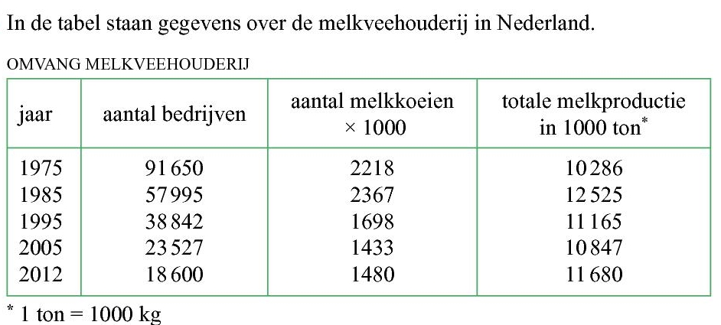
Opgave 15
Het aantal bedrijven neemt sterk af.
Afgezien van een kleine stijging in 1985 en 2012 is het aantal koeien in de loop der jaren afgenomen.
De totale melkproductie neemt soms af en soms toe, maar blijft globaal gezien ongeveer gelijk.

Slide 2

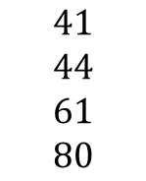



bedrijfsomvang
(aantal koeien per bedrijf)
$$24$$
$$41 \\ 44 \\ 61 \\ 80$$
1975
$$\frac{aantal melkkoeien}{aantal bedrijven}$$
$$=\frac{2218000}{91650}$$
$$≈24,2$$

Slide 3




Melkproductie per bedrijf
$$=\frac{10286000}{91650}$$
$$1975$$
$$≈112,23$$
$$≈112$$
ton

Slide 4



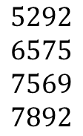






Melkproductie per bedrijf (ton)
Melkproductie per koe (in kg)
$$112$$
$$4638$$
$$216 \\ 287 \\ 461 \\ 628$$
$$5292 \\ 6575 \\ 7569 \\ 7892$$
1975
Melkproductie per bedrijf
$$=\frac{10286000}{91650}$$
$$≈112,23$$
$$≈112$$
( zie onderdeel c )
Melkproductie per koe
$$=\frac{10286000}{2218000}$$
$$≈4,6375$$
ton
$$≈4638$$
kg

Slide 5

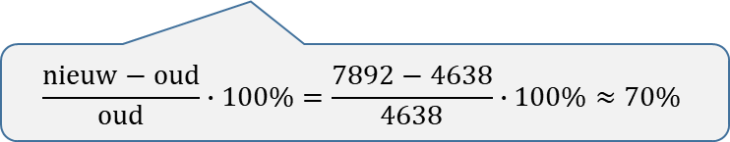
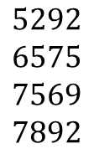


Melkproductie per bedrijf (ton)
Melkproductie per koe (in kg)
$$112$$
$$4638$$
$$216 \\ 287 \\ 461 \\ 628$$
$$5292 \\ 6575 \\ 7569 \\ 7892$$
De bedrijfsomvang is gedurende 1975 en 2012 ruim 3 keer zo groot geworden.
( zie onderdeel b )
De melkproductie per bedrijf is tussen 1975 en 2012 meer dan vervijfvoudigd.
De melkproductie per koe is tussen 1975 en 2012 ruim 70% toegenomen.
$$\frac{nieuw−oud}{oud}∙100\%=\frac{7892−4638}{4638}∙100\%≈70\%$$

